Slide 1
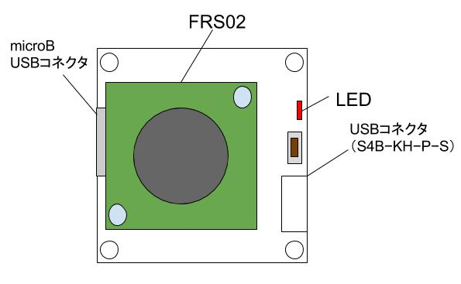

USB接続時の配線例
UARTのみでの使用時の配線例
USBで
パソコンに接続
V+
D-
D+
GND
RXD
TXD
V+
マイコン等
GND
禁止されている配線例
V+
GND
RXD
TXD
二つのコネクタのGNDとV+は基板上で結線されているため,異なる電圧を入力しないでください.
故障の原因となります.
GND
マイコン等

